Slide 1
Венера
Презентацію підготувала:
Учениця 11-Б класу
ХЗОШ І-ІІІ ступенів №124
Остапенко Анастасія

Slide 2
Мета презентації:
поглибити знання про планету Венеру
основні відомості
походження назви
клімат
поверхня та будова планети
спостереження Венери

Slide 3
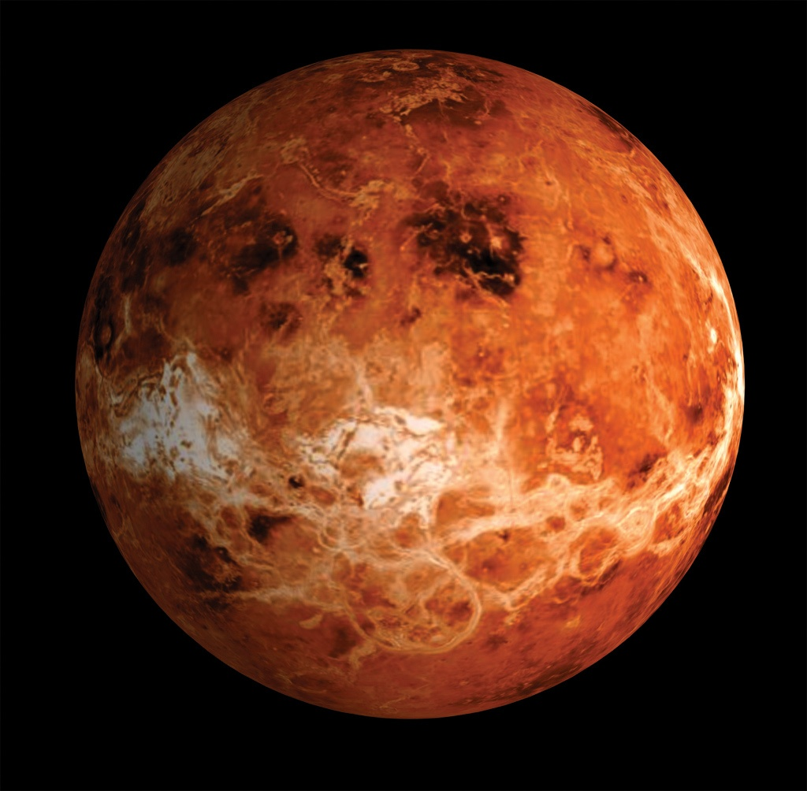
Венера
Венера - друга планета від Сонця після Меркурія і найближча до Землі.
Венера - третій за яскравістю об'єкт на небі; її блиск поступається лише блиску Сонця і Місяця.
Венера обертається у зворотному напрямку (ретроградний обертання), в порівнянні з іншими планетами.
Вона відноситься до числа планет, відомих людству з найдавніших часів.

Slide 4
Загальна характеристика Венери
Маса | 4,8685×10²⁴ кг(0,815 Землі)
Супутники | відсутні
Сонячна доба | 116,75 діб
Періодо обертання навколо Сонця | 224,7 земні доби
Діаметр | 12 100 км.
Тиск на поверхні | 9,3 МПа
Максимальна температура | 480 °С
Середня відстань Венери від Сонця | 108 млн . км

Slide 5
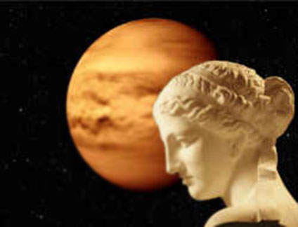
Планета названа на честь Венери, богині любові з римського пантеону. Це єдина з восьми основних планет Сонячної системи, яка отримала назву на честь жіночого божества.
Українська народна назва — Зоря. Оскільки Венера спостерігається ввечері після заходу сонця або вранці перед світанком, українці її називали «Зоря вечірня» або «ранкова Зоря»

Slide 6
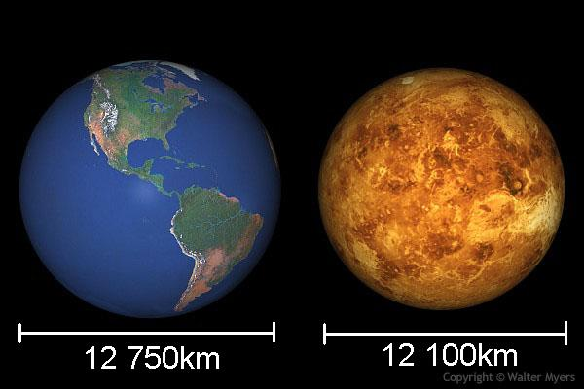
Венера – одна з планет земної групи, по своїй природі подібна до Землі, але менша за розміром. Сила тяжіння на Венері трохи менша, ніж на поверхні Землі.

Slide 7
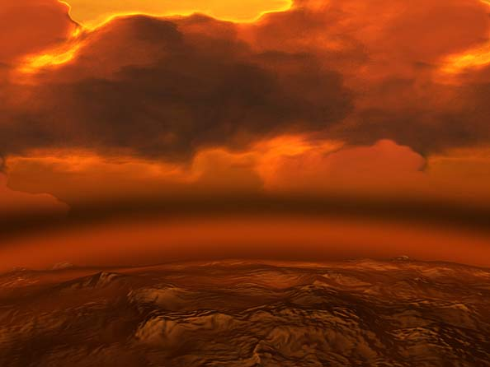
Клімат
Атмосфера Венери складається в основному з вуглекислого газу (96%) і азоту (майже 4%).
Причиною високої температури на Венері є парниковий ефект, створений щільною вуглекислою атмосферою.
Практично вся атмосфера Венери залучена в один гігантський ураган: він обертається навколо планети зі швидкістю, що досягає 120 - 140 метрів в секунду біля верхньої межі хмар.

Slide 8
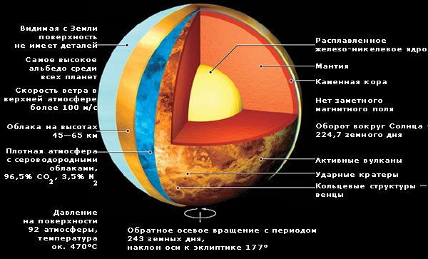
Будова

Slide 9
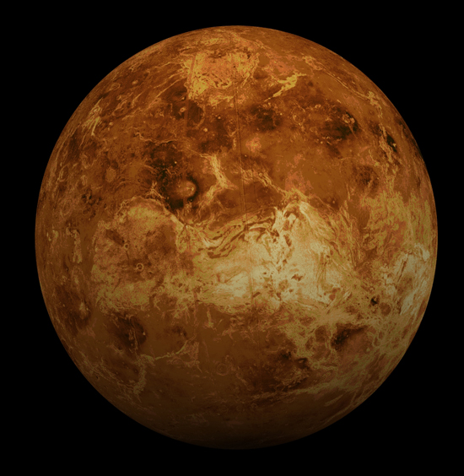
Поверхня Венери найгарячіша , в порівнянні з іншими планетами Сонячної системи.
Картографування виявило на Венері великі височини. Найбільші з них - Земля Іштар і Земля Афродіти, порівнянні за розмірами з земними материками. На поверхні планети також виявлені численні кратери.

Slide 10
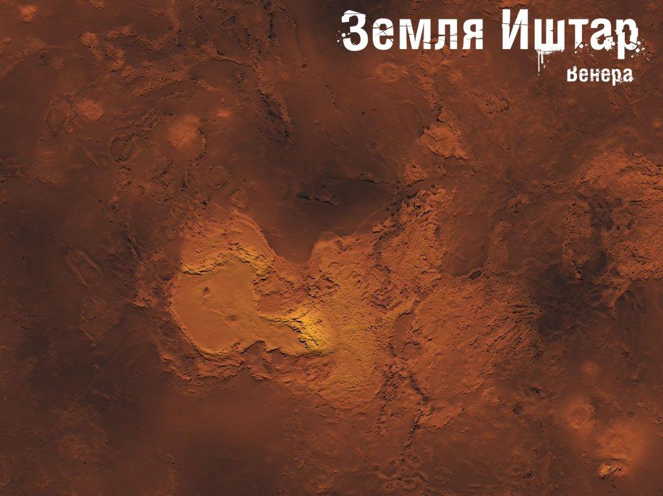
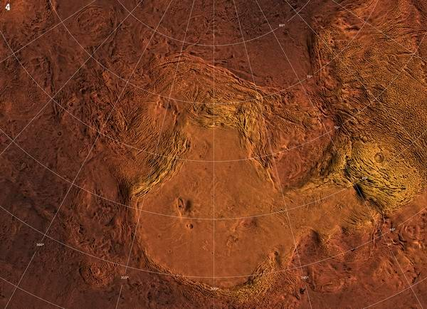
Земля Афродіти

Slide 11
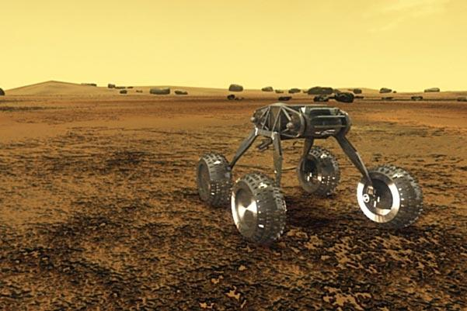
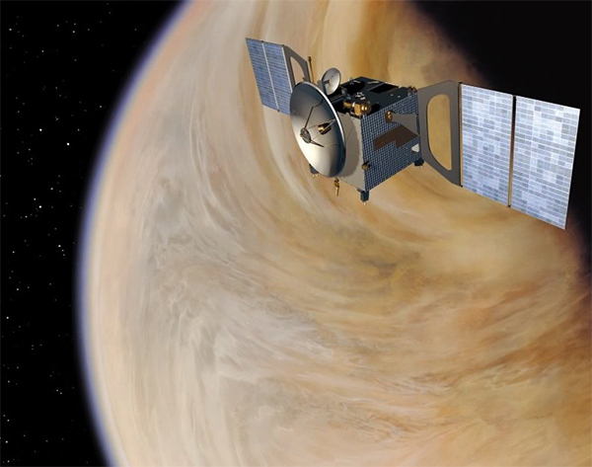
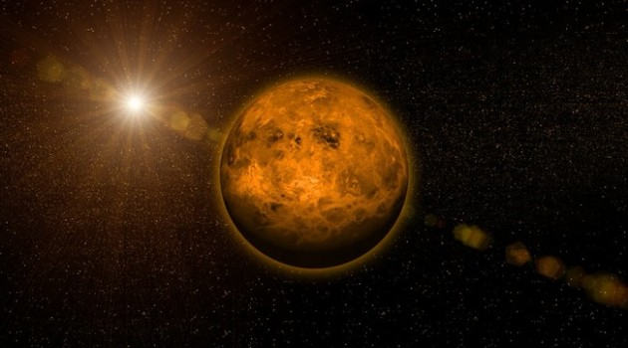
Більше 40 космічних апаратів досліджували Венеру. Місія Магеллан прибула на орбіту Венери в 1990-х і відобразила близько 98 відсотків поверхні планети.
12 лютого 1961 р. радянськими вченими було запущено першу автоматичну станцію «Венера-1», радіозв'язок з цією станцією припинився через вихід із ладу бортової апаратури на відстані більше 3 млн км від Землі.
У грудні 1962 р. американці запустили в космос зонд «Маринер-2», що пройшов від Венери на відстані 35 тис. км.
Починаючи з 1965 р. на Венеру було надіслано серію космічних станцій «Венера», які «крок за кроком» наближалися до поверхні планети.
1967 року «Венера-4» здійснила спуск апарата, що відокремився перед входом автоматичної станції в атмосферу. Вперше в історії людства було проведено сеанс радіозв'язку, що тривав 93 хвилини. Було зроблено хімічний аналіз складу атмосфери на різній висоті, виміряно її густину, тиск і температуру

Slide 12
Джерела
http://uk.wikipedia.org/wiki/%D0%92%D0%B5%D0%BD%D0%B5%D1%80%D0%B0_%28%D0%BF%D0%BB%D0%B0%D0%BD%D0%B5%D1%82%D0%B0%29
http://biofile.ru/kosmos/37.html
http://v-kosmose.com/planeta-venera-interesnyie-faktyi-i-osobennosti/
http://fevt.ru/load/prezentacii_powerpoint/planeta_venera_powerpoint/91-1-0-1182
http://www.factruz.ru/space_mistery/venus.htm

